Slide 1
PORTAのこれから：
国立国会図書館におけるデジタルアーカイブ
【情報学会月例会報告】
平成21年1月31日
国立国会図書館
中山 正樹
Notes:
情報学会月例会
National Diet Library (NDL)
2009/1/31

Slide 2
今日のお話し
背景
現状のデジタルアーカイブサービス
デジタルアーカイブシステム（DA）の概要
NDLのデジタルアーカイブ事業の目指すところ
PORTAのコンセプト
PORTAのデモンストレーション
情報の利活用の促進を目指して
  現状の再認識
  実施すべきこと
  必要な技術開発
関係機関との連携協力
  デジタルアーカイブシステム構築
  デジタルコレクションの構築
  5年程度の将来に向けた方向性
Notes:
情報学会月例会
National Diet Library (NDL)
2009/1/31

Slide 3




「知識はわれらを豊かにする」
をデジタルアーカイブの観点からみて
国立国会図書館60周年を迎えるに当たってのビジョン（長尾ビジョン）
（１）国会に対するサービスをより高度なものとし、立法補佐機能をさらに強化します
（２）日本の知的活動の所産を網羅的に収集し、国民の共有資源として保存します
関係機関と協力して収集・提供
（５）社会に多様で魅力的なサービスを提供し、国立国会図書館の認知度を高めます
収集・保存すること
情報資源
（３）利用者が求める情報への迅速で的確なアクセスまたは案内できるようにします
（４）利用者がどこにいても、来館者と同様のサービスが受けられるように努めます
（６）公共図書館をはじめとする国内の各図書館とより密接な連携・協力を進めます
（７）海外の図書館との密接な連携を行い、情報の共有・交換に努めます
提供可能にすること
情報
関係機関と分担して、情報資源を知識として集積し提供
冊子体
資料
収集
提供
物の流通から情報の流通に軸足が移行する時代
Notes:
情報学会月例会
National Diet Library (NDL)
2009/1/31

Slide 4
電子図書館サービスの目標
国のデジタルアーカイブの重要拠点となる
日本のデジタル情報全体へのナビゲーション総合サイトを構築する
アクションプラン
① デジタル･アーカイブの構築
NDL所蔵の資料の電子化の推進
  図書等のデジタル化
インターネット情報資源の収集と保存
  Webアーカイブとデジタル・デポジット
  長期保存対策
② 情報資源に関する情報の充実
レファレンス情報、解題情報、統制語辞書類
③ デジタル･アーカイブのポータル機能
デジタルアーカイブの統合検索、ワンストップナビゲーション
Notes:
情報学会月例会
National Diet Library (NDL)
2009/1/31

Slide 5
NDLのデジタルアーカイブ事業
の目指すところ
国としてのデジタルアーカイブの構築を目指して
  国としてのデジタルアーカイブの構築と提供を目指す。
  世界規模のデジタルアーカイブの構築に向けて、日本の実施主体としての一翼を担う。
各組織でデジタルコンテンツを作成、提供
  デジタル化した紙資料、ボーンデジタルをウェブで公開
分担して、デジタルアーカイブで保存
  後世に残すために、デジタルアーカイブを構築
  各機関のアーカイブの集合で国のデジタルアーカイブを構成
    NDLだけでなく、分野、地域、業種毎に
どこに保存されていても一元検索と提供
  各デジタルアーカイブを、統合利用できる環境の整備
  各分野、地域等毎のポータルの構築
  各ポータルをあわせて、国のデジタルアーカイブポータルを提供
Notes:
情報学会月例会
National Diet Library (NDL)
2009/1/31

Slide 6
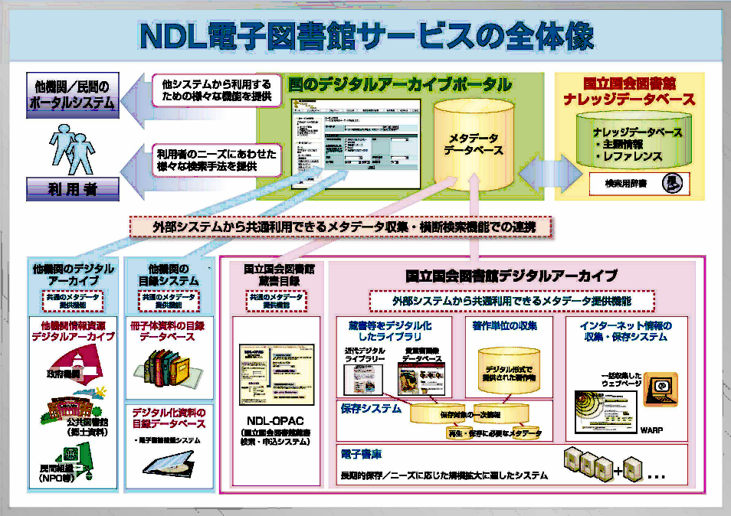
Notes:
情報学会月例会
National Diet Library (NDL)
2009/1/31

Slide 7
構築中のデジタルアーカイブシステム（DA）の機能構成
デジタル情報の収集・組織化・保存・提供 （開発中 22年3月運用開始予定）
  収集先選定・許諾機能
  著作物単位収集・組織化機能
    当館資料デジタル化コンテンツ
    デジタルデポジット （著作物単位、パッケージ系電子出版物、深層ウェブ）
  サイト単位収集・組織化機能 （サイト全体、特に表層ウェブ）
  長期保存システム及び電子書庫
Notes:
情報学会月例会
National Diet Library (NDL)
2009/1/31

Slide 8
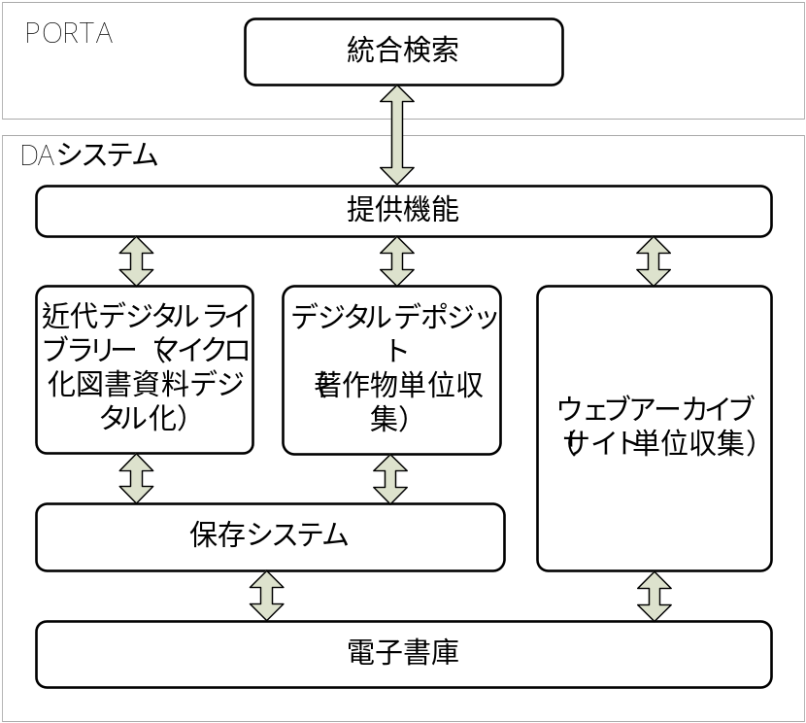
（DAシステム）
NDLデジタルアーカイブシステムの概念
PORTA
  メタデータハーベスト
  横断検索
  GUIによる提供
  APIによる提供
DAシステム
  提供機能
  著作物単位での管理機能
    デジタル化コンテンツ
    デジタルデポジット
  ウェブアーカイブシステム
  保存システム
  電子書庫
Notes:
情報学会月例会
National Diet Library (NDL)
2009/1/31

Slide 9
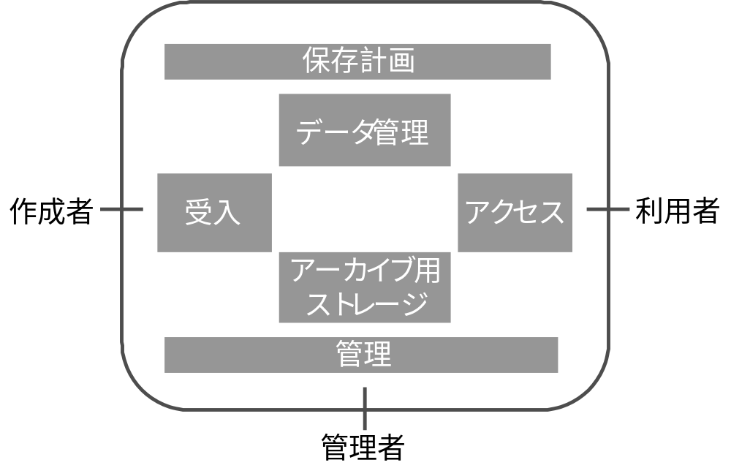
（DAシステム）
OAIS参照モデル
・Open Archival Information System (ISO 14721:2003)
・電子情報の長期保存システムの抽象的な仕様を規定した技術標準
Notes:
情報学会月例会
National Diet Library (NDL)
2009/1/31

Slide 10
（DAシステム）
情報パッケージ
情報パッケージ
  メタデータとコンテンツをまとめて保存
  METS （Metadata Exchange and Transmission Standards)
コンテンツ
メタデータ
永続的識別子
  コンテンツ毎に付与
  永続性
  一意性
  相互運用性
  info URIスキームを使用
    info:ndljp/○○○ （例）
Info:ndljp/○○○
情報パッケージ
メタデータ (METS)
  記述メタデータ (MODS、DC等)
  技術メタデータ (PREMIS)
  権利メタデータ (PREMIS)
  保存メタデータ (PREMIS)
  管理メタデータ （独自設計）
Notes:
情報学会月例会
National Diet Library (NDL)
2009/1/31

Slide 11
PORTAの構築コンセプトと狙い
狙い
●データ提供者にとって
PORTAでの検索により、今までに訪問しなかった人が、各データベース内にナビゲートされる。
訪問してきた人が他のコンテンツへもナビゲートできるようにすることにより、データ提供者サイト全体の利用が増える。
また、実物を閲覧するための来館利用のきっかけにもなる。
●利用者にとって
Google等の検索では見つけられなかったコンテンツを見つけ出すことができるようになる
DBを手当たり次第に検索する必要がなくなる
コンセプト
当館が保有するデジタルコンテンツに限らず、広く国のデジタル情報全体を、利用者が所蔵場所を意識せず、ワンストップで適切に利用できる総合的なポータルサイトを構築する。
プロトタイプ
・今後提供するサービスイメージを提示し、ポータルの実現に向けて、システムの有用性及び適用する技術の妥当性を検証することを目的とする。
本格システム
●プロトタイプでの意見を反映
●実運用規模を想定
大量アクセス、大量データ、大量ユーザに対応できるようにする。
拡張容易性、障害時運用継続性、環境変更容易性、及び、直感的操作性を確保する。
可能な限り、先進技術の適用を目指す。
統合検索対象の拡大策
標準インタフェースを実装していなくても、PORTAの利用促進に不可欠なサイトは個別対応する
PORTAの利用が促進されると標準インタフェースを実装するサイトが増えてくる
⇒ある程度普及すれば、加速度的に登録サイトが増える
Notes:
情報学会月例会
National Diet Library (NDL)
2009/1/31

Slide 12
PORTAの現状
構想からプロトタイプ、正式提供までの経緯
年月 | イベント | 概要
2004年2月 | 電子図書館中期計画2004策定 | ポータルは、3つの柱のうちの１つ。
2004年10月 | プロトタイプ開発開始 | 複数台のPCに、 SOA指向で機能分散した形で設計・構築。各種標準プロトコルを実装。 OSSのみで構築。 NII高野先生にアドバイスを受ける。
2005年7月 | プロトタイプ試験公開 | サービスの有用性、適用技術の妥当性を検証。
2005年10月 | 正式版設計・開発開始 | 実運用規模を想定。 ・大量アクセス、大量データ、大量ユーザ対応 ・拡張容易性、障害時運用継続性、環境変更容易性 ・直感的操作性 ・可能な限り、先進技術の適用を目指す。
2007年10月 | 正式版公開 | バグ対応のため公開が遅れる。 依然として、レスポンスが遅く、性能向上、バグ対応中．．．．
2008年10月 | 機能強化開始 | ・検索機能の改善 ・データプロバイダ登録機能の改善
2009年6月 | DAシステムインフラで稼動開始 | NDLデジタルアーカイブシステムを構成するサブシステムとして移行
２０XX年 | 第2次システム開発？ | オープンソース、パッケージ組合せに全面移行（？）
Notes:
National Diet Library (NDL)
2009/1/31

Slide 13
データプロバイダ追加の経緯（1）
公開年月 |  | 外部データベース |  |  | NDLデータベース
2005年7月 |  | 青空文庫 | ファイル転送 |  | NDL近代デジタルライブラリー | OAI－PMH
 |  | 府省所管のアーカイブサイト情報 | OAI－PMH |  | Dnavi | OAI－PMH
2005年12月 |  | デジタル岡山大百科 | Z39.50 |  | 貴重書画像データベース | OAI－PMH
 |  | 新書マップ（NPO法人連想出版） | RSS1.0 |  | NDL蔵書目録（和図書・和雑誌） | ファイル転送
 |  |  |  |  | NDLプランゲ文庫 | OAI－PMH
2006年2月 |  |  |  |  | レファレンス協同データベース | RSS2.0
2006年4月 |  | 国立公文書館デジタルアーカイブ・システム | SRU/SOAP |  | カレントアウェアネス | RSS2.0
 |  |  |  |  | NDL雑誌記事索引 | ファイル転送
2006年10月 |  | 一橋ディジタルアーカイヴス | OAI-PMH
2007年3月 |  | アジア歴史資料センター | SRU/SOAP
2007年10月 |  | 秋田県立図書館（アーカイブ・記事・索引） | ファイル転送 |  | 児童書デジタルライブラリ・児童書総合目録WARP | スクレイピング
2008年3月 |  | 日本ペンクラブ電子文藝館 | ファイル転送
 |  | 農林水産関係試験研究機関総合目録 | OpenSearch
 |  | 一橋大学附属図書館（HERMES-IR） | OAI－PMH
 |  | 京都大学学術情報リポジトリ+貴重資料画像 | OAI－PMH
Notes:
National Diet Library (NDL)
2009/1/31

Slide 14
データプロバイダ追加の経緯（２）
公開年月 |  | 外部データベース |  |  | NDLデータベース
2008年10月 |  | 奈良女子大学付属図書館所蔵資料画像 | ファイル転送
2008年11月 |  | 茨城県立図書館デジタルライブラリ | メタデータ作成 |  | 電子展示会 | メタデータ作成
 |  | 神戸大学付属図書館 新聞記事文庫 | SRU/SOAP
2008年12月 |  | ｈon.jp | Webサービス
 |  | 九州大学デジタルアーカイブ | ファイル転送
2009年1月 |  | 国立美術館（国立美術館４館の所蔵作品） | OAI-PMH
 |  | 奈良県立図書情報館 | ファイル転送
 |  | 筑波大学 | ファイル転送
 |  | ACADEMIC RESOURCE GUIDE（ARG） | RSS2.0
 |  | 実践女子大学Directory of Open Access Journals in Japan(DOAJJ) | ファイル転送
準備中 |  | 早稲田大学古典籍、東京大学大学院情報環、インプレス、日経Biｚ、科学技術振興機構、国立情報学研究所、人間文化研究機構
最新状況は「検索対象アーカイブ一覧」
Notes:
情報学会月例会
2009/1/31
National Diet Library (NDL)

Slide 15

PORTAの現状
PORTAでの統合検索の概念（全体）
各機関の既存サービスに付加価値をつけたサービスの提供
岡山デジタル
大百科
PORTA
検索機能
・各図書館
・他システム
・Google等
各機関ページ
国立公文書館
JST
J-Stage
Journal@rchive
個別
連携
機能
PORTA検索機能を利用するためのインタフェース
（OAI-PMH、SRW等）
ユーザ
NII
CiNii、JuNii+
ブラウザ機能拡張
・Firefox検索バー
・Googleツールバー
NDL
･デジタルデポジット
・近代デジタルライブラリ
・貴重書デジタルライブラリ
・WARP
．．．．
PORTA
ホームページ
PORTAのホームページを見ていなくても検索が可能
他デジタル
アーカイブ
アクセスの入り口を広く多様に
他デジタル
アーカイブ
他デジタル
アーカイブ
統合検索のためのインタフェース
（OAI-PMH、SRW、Z39.50等）
・統合検索のためのインタフェースが実装されることを目指す。
・各機関のサービスでPORTAの統合検索機能が利用されることを目指す。
Notes:
National Diet Library (NDL)
2009/1/31

Slide 16



メタデータ収集・横断検索の概念（詳細１）
メタデータ収集・横断検索の概念
データプロバイダ管理機能
国立公文書館等
統合検索
機能
横断検索機能
デジタル岡山大百科
SRU/SOAP
全文検索
横断検索機能
Z39.50
全文
インデックス
OpenURL
OpenSearch
農林水産情報
詳細検索
ハーベスト機能
メタデータ
ハーベスト機能
全文
インデックス
新著マップ、レファ協、カレントアウェアネス
RSS
OAI-PMH
メタデータ
DB
連想検索
一橋大学、京都大学、
近デジ、貴重書DB等
連想検索
インデックス
仮データプロバイダ機能
連想検索の分散DB機能を利用させていただければ。
・共通インタフェースが実装されているDBは容易に統合検索が可能
・共通インタフェース実装の普及により、DBの可視化を目指す。
NDL蔵書目録、雑誌記事索引等
日本ペンクラブ等
メタデータ
仮DB
Notes:
情報学会月例会
National Diet Library (NDL)
2009/1/31

Slide 17



メタデータ収集・横断検索の概念（詳細２）
検索・閲覧サービス提供の概念
ポータルサイト
DB提供サイト
大学、研究機関等による研究開発成果を積極的に適用
DB
横断検索もしくはハーベスト
DB
PORTA検索機能
OAI-PMH
キーワード検索
SRU/SOAP
PORTAも含めてサービス提供
PORTA
APIサービス
連想検索
OpenSearch
Z39.50
新着・更新のみ
新着・更新
コンテンツ
分類検索
ファセット検索
RSS
PORTAサイトへ来なくてもブラウザから利用可
RSSで提供
辞書検索
OpenURL
ランキング
ブラウザ
ユーザ評価の活用
関連情報リンク
Google
ツールバー
ブックマーク
ソーシャルブックマーク
Firefox検索バー
パーソナライズ
ダウンロード
自分用にカスタマイズ
リンクリゾルバでナビゲート
PORTA
GUI画面
検索結果をXMLでダウンロード
・総合目録ネットワーク
・Amazon.co.jp,,
・Kinokuniya BookWeb,
・bk1
・Google ブック検索,
Google Scholar, Google イメージ検索, Wikipedia
・Web2.0的なサービスを積極的に適用
・利用者参加型のサービスを目指す
画面からの基本的なサービスのみ
Webサービスインタフェース、
OpenURL等対応サイト
Notes:
National Diet Library (NDL)
2009/1/31

Slide 18
PORTAの現状
連携のための共通仕様
参考
通信プロトコル
 | メタデータ形式
コ ン テ ン ツ | DC系 | DC-NDL
 |  | Junii、Junii2
 |  | RSS2.0にDC-NDL要素を拡張
 |  | oai_dc
 | RSS系 | RSS1.0形式
 |  | RSS1.0にDublin Coreモジュールを追加
 |  | RSS2.0形式、Podcast形式
 |  | OpenSearch形式
 |  | Atom0.3形式
 | MODS系 | NDL-DAメタデータスキーマ(METS,MODS準拠)
 | MARC系 | JAPAN/MARC(M)、JAPAN/MARC(S)
 | その他 | SRW、Z39.50等に準拠した仕様
 |  | 標準仕様での提供が困難な場合は、データプロバイダ独自仕様も考慮
サイト情報もしくは サイト内基点情報 |  | OPML形式（RSSリスト）
 |  | Google SiteMap形式 （適用検討中）
 |  | UDDIディレクトリ形式（拡張仕様）
メタデータ記述要素
メタデータ記述規則
通信プロトコル
ハーベスト | OAI-PMH
 | RSS
横断検索 | SRW(SRU/SOAP)
 | Z39.50
 | OpenSearch
リンクリゾルバ | OpenURL
サービス連携 | WebサービスAPIによるシステム連携
 | UDDI
ー方針ー
市場で広く普及している、もしくは、普及が見込まれる複数の仕様を可能な限り受け入れる。
（最低限のメタデータであっても受け入れて利用する）
Notes:
情報学会月例会
National Diet Library (NDL)
2009/1/31

Slide 19










PORTA/DAシステムでの
メタデータの仕様の関係
参考
将来的には、メタデータ検索ではなく、サービス連携を目指す
ネットワーク情報
ウェブページ
Webサービス連携
刊行物
デジタル化
記述メタデータ
（DC）
PORTA
音声
横断検索
（検索結果はプロトコルによる）
動画
メタDB
静止画
記述メタデータ
（各種記述要素）
図書館資料
記述メタデータ
（DC-NDL）
図書館資料デジタル化
記述メタデータ（ISBD/MARC）
メタデータ交換
（DCにマッピング）
記述メタデータ（ISBD/MODS）
記録史料デジタル化
DC－NDLにマッピング
統合検索のために、最大公約数の記述要素に無理にでもマッピング
記述メタデータ（ISAD/EAD）
DAシステム
DB
博物館資料デジタル化
保存機能
保存時にMODSにマッピングすることはやめた。
無理にマッピングして、情報を欠落させない。
METS
記述メタデータ
（IGMOI/？）
記述メタデータ（各種記述規則・要素）
技術メタデータ
権利メタデータ
保存メタデータ
管理メタデータ
パッケージ情報
コンテンツ交換
（可能な限り情報パッケージの形で）
CD
DVD
記述メタデータ
（各種記述規則・要素）
VTR
コンテンツ
ゲーム
Notes:
情報学会月例会
National Diet Library (NDL)
2009/1/31

Slide 20
PORTA外部インタフェースの利用サイト（例）
広島市立図書館
http://www.library.city.hiroshima.jp/collection/hirobun.html
厳選、メタ検索・メタディレクトリ
http://mtrootyy.web5.jp/metadir.html
神崎先生のサイト
http://www.kanzaki.com/ns/ndlsh/チョウザメ
地図室
http://172.17.22.91/chizu/
Agropedia（農学情報資源システム） OpenSearch横断検索
http://www04.affrc.go.jp/opensearch/
WikipediaのISBNによる「文献資料」
http://ja.wikipedia.org/wiki/特別:BookSources/4167200171
電子書籍をさがすなら「hon.jp」
http://hon.jp/
国立情報学研究所Webcat-Plusから近代デジタルライブラリーを検索
http://webcatplus-international.nii.ac.jp/
Notes:
情報学会月例会
National Diet Library (NDL)
2009/1/31

Slide 21
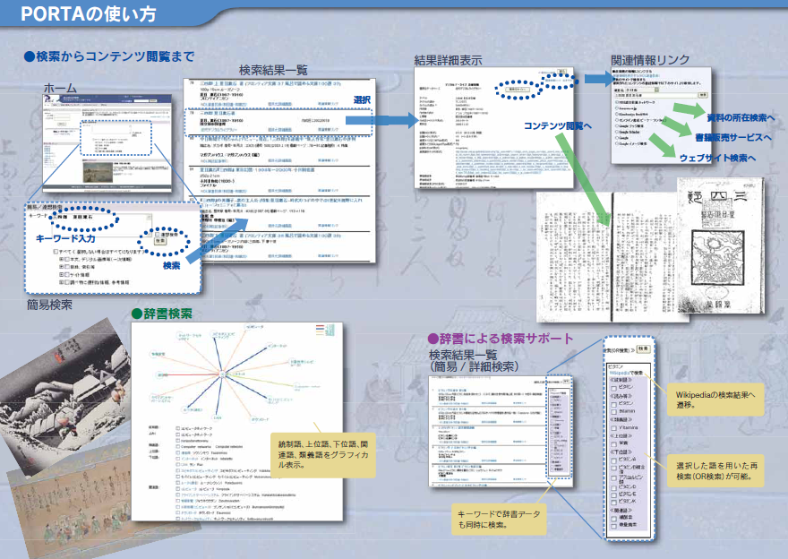
デモへ
Wikipediaへ
ブックマークへ
ツールバーへ
Notes:
情報学会月例会
National Diet Library (NDL)
2009/1/31

Slide 22
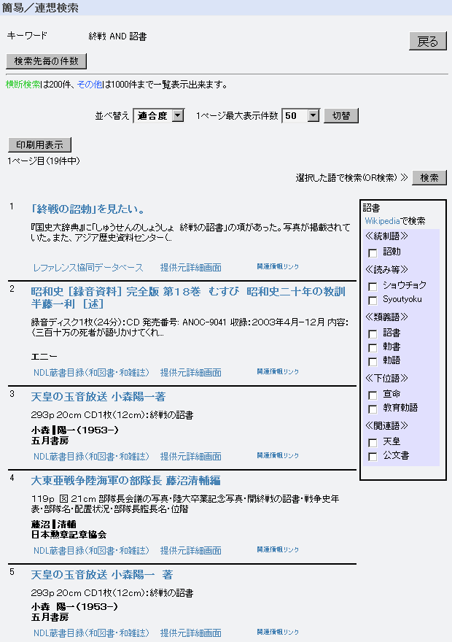
検索結果一覧
デモ
各アーカイブの検索結果を一覧で表示
入力キーワードの関連語で再検索も
  上位、下位、関連語
  Wikipediaへのリンク
検索結果がなかった場合、Google, Yahoo!へのリンクも
  入力キーワードの追加により検索範囲を拡大
  情報の種別により絞込みも可
  検索結果がなくても次の手がかりへ案内
Notes:
情報学会月例会
National Diet Library (NDL)
2009/1/31

Slide 23
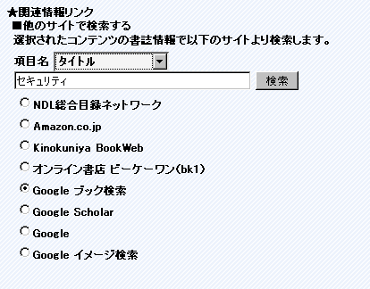
関連情報リンク
デモ
検索結果から、関連ウェブサイトや資料の入手場所へナビゲート
選択されたデータのタイトルやISBN等を用いて、任意のサービスへ
Notes:
情報学会月例会
National Diet Library (NDL)
2009/1/31

Slide 24
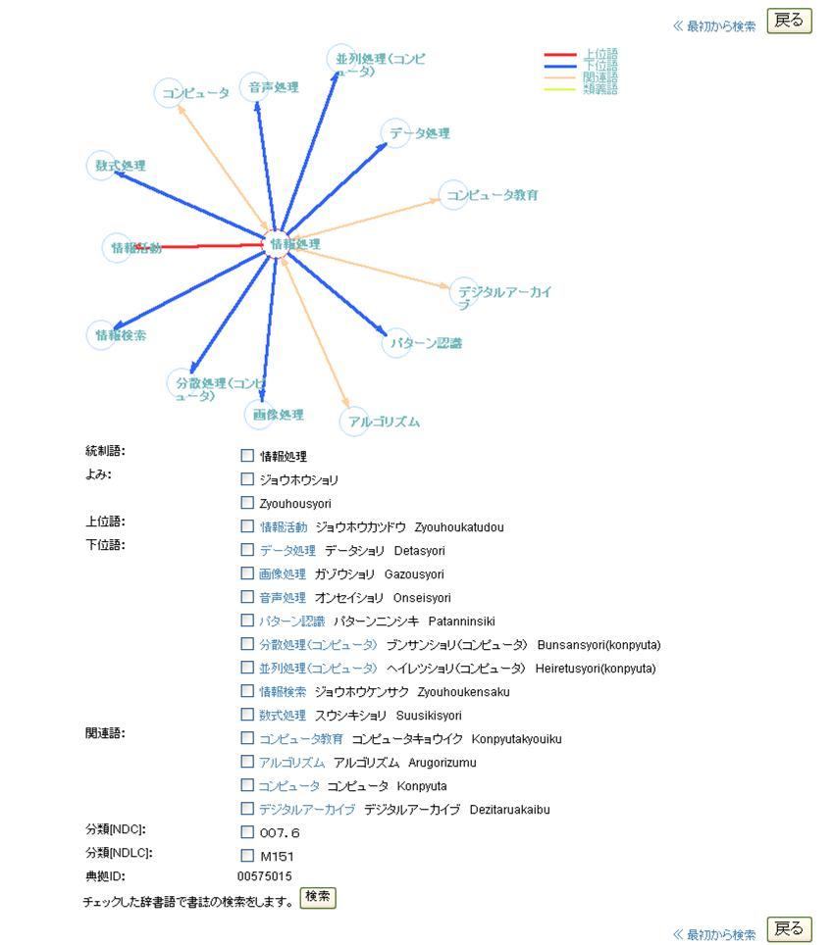
辞書検索：相関を視覚的に表示
デモ
上位・下位・関連語でキーワード検索が可能
今後2階層まで表示して自由に動かせるようにする予定
例えば「情報処理」で検索してみると．．．
Notes:
情報学会月例会
National Diet Library (NDL)
2009/1/31

Slide 25
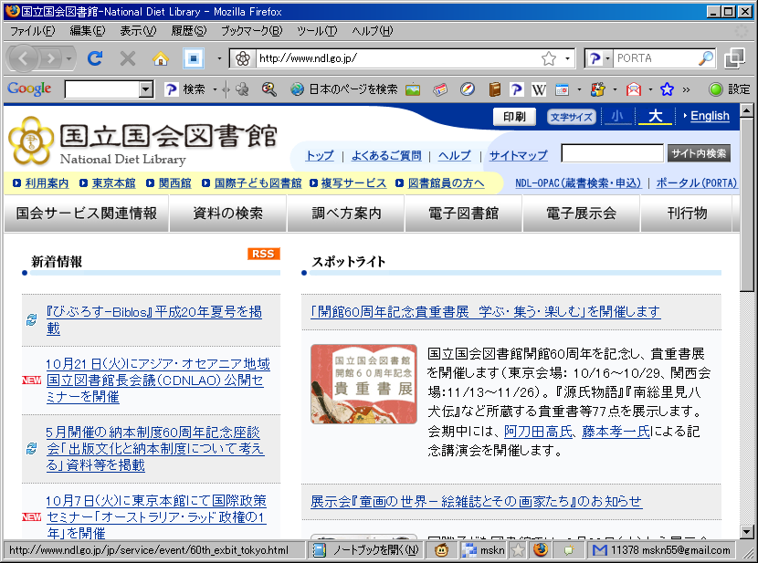
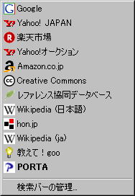
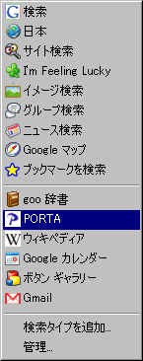
ブラウザのツールバーからの検索
PORTAのページへ行かなくても検索が可能
Notes:
情報学会月例会
National Diet Library (NDL)
2009/1/31

Slide 26
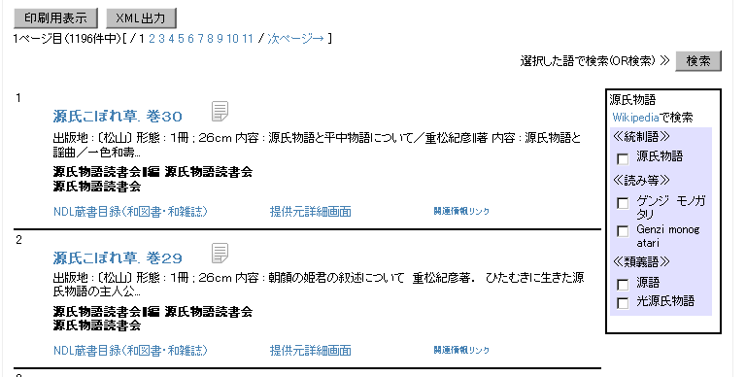
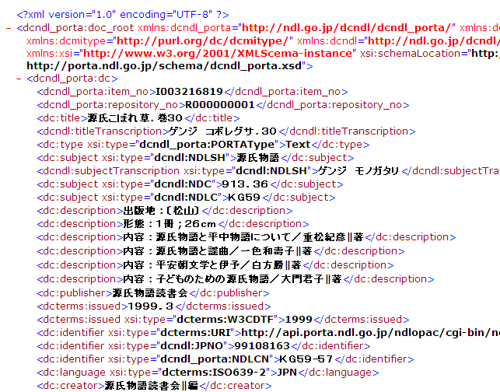
検索結果を加工して再利用
デモ
検索結果一覧のXMLファイルの提供
新着、更新情報のRSSの提供
Notes:
情報学会月例会
National Diet Library (NDL)
2009/1/31

Slide 27
PORTAでできること
国内の様々なデジタルアーカイブの統合検索
  キーワード検索の他に、連想検索等
外部システムからの検索
  外部提供IFを公開。PORTA画面を使わずに検索したり、メタデータのダウンロードができる。
典拠情報の検索
  NDLの典拠が検索できる。
ソーシャルブックマーク、おすすめ機能
  Web2.0的サービスを指向
資料との出会い
  各機関の資料をランダムに表示
Notes:
情報学会月例会
National Diet Library (NDL)
2009/1/31

Slide 28
PORTA次期システムに向けた改善
（平成21年6月公開予定）
検索対象が少ない
  データプロバイダ化を容易にする機能
    扱えるメタデータ仕様の充実
  MLA連携を推し進める
検索が遅い
  検索機能の品質改善
  横断検索の検索中断機能
デジタル資料が埋もれてしまう
  デジタルコンテンツを優先して表示
どんな資料なのか一目で分からない
  データ種別のアイコンを表示
ブックマーク機能があまり使われておらず、分類用タグの数も少ない
  外部のソーシャルブックマークも使えるように
API提供サービスの充実
  OAI-PMHでのダウンロード（済み）
  典拠のダウンロード
機能改善版は、平成21年度上半期にリリース予定です。
  APIの一層の普及を図る
Notes:
情報学会月例会
National Diet Library (NDL)
2009/1/31

Slide 29
現状の課題の再認識
指数的に増大するデジタル情報
・・・・・・
情報探索行動の目的は
、まさに問題・課題の解決
インターネットで見られないものは
ないも同然
有用な情報は、民間、個人の
データベース、ブログ等に多く存在
インターネット上の情報は
すべてを収集することは不可能
専門家の人海戦術では無理
人の知の集合は
専門家をしのぐ
Notes:
情報学会月例会
National Diet Library (NDL)
2009/1/31

Slide 30
情報の利活用のために実施すべきこと
情報の「見える化」（可視化）
集合知化の保存
専門家の知識を集約
情報を全体で集合知化
個人の知識を集約
情報の属性付与
人の属性把握
情報と情報の関連付け
人と人の関連付け
情報と利用した人の関係付け
情報の選択範囲の拡大
情報の絞込み
利用者属性・利用環境に
応じた情報閲覧
現状の課題を解決するために
Notes:
情報学会月例会
National Diet Library (NDL)
2009/1/31

